Slide 1
ПЕРЕДАЧА И ХРАНЕНИЕ ИНФОРМАЦИИ
ИНФОРМАЦИЯ И ИНФОРМАЦИОННЫЕ ПРОЦЕССЫ

Slide 2
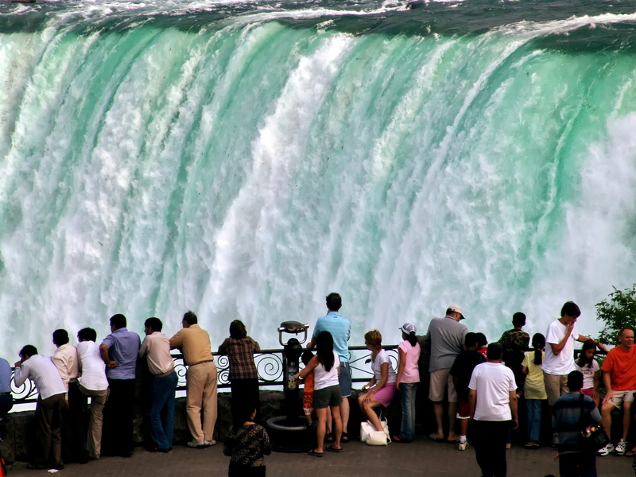
Схема Шеннона
Источник информации
Приемник
информации
Шум
Кодирующее устройство
Декодирующее устройство
Канал связи
Защита
Поясните схему на примере разговора двух человек возле Ниагарского водопада.
?
Notes:
Комментарии.
Задания появляются по щелчку

Slide 3
Помехи
D94НН03 С006Щ3НN3 П0К4ЗЫ8437, К4КN3 У9N8N73ЛЬНЫ3 83ЩN М0Ж37 93Л47Ь Н4Ш Р4ЗУМ! 8П3Ч47ЛЯЮЩN3 83ЩN! СН4Ч4Л4 Э70 6ЫЛ0 7РУ9Н0, Н0 С3ЙЧ4С Н4 Э70Й С7Р0К3 84Ш Р4ЗУМ ЧN7437 Э70 4870М47NЧ3СКN, Н3 З49УМЫ84ЯСЬ 06 Э70М.
ДАННОЕ СООБЩЕНИЕ ПОКАЗЫВАЕТ, КАКИЕ УДИВИТЕЛЬНЫЕ ВЕЩИ МОЖЕТ ДЕЛАТЬ НАШ РАЗУМ! ВПЕЧАТЛЯЮЩИЕ ВЕЩИ! СНАЧАЛА ЭТО БЫЛО ТРУДНО, НО СЕЙЧАС НА ЭТОЙ СТРОКЕ ВАШ РАЗУМ ЧИТАЕТ ЭТО АВТОМАТИЧЕСКИ, НЕ ЗАДУМЫВАЯСЬ ОБ ЭТОМ.
Любой естественный язык обладает избыточностью.
Для систем дискретной цифровой связи потеря даже одного бита может привести к полному обесцениванию информации.

Slide 4
Защита от шума
Устранение технических помех
экранированные кабели
фильтры, отделяющие полезный сигнал от шума
Избыточное кодирование передаваемого сообщения
дополнение контрольной информацией
алгоритмы восстановления потерянной информации
дублирование информации

Slide 5
Пропускная способность канала
Пропускная способность канала – максимальная скорость передачи информации.
Объём переданной информации I :
I = V・ t,
где V – пропускная способность канала (в битах в секунду), t – время передачи.

Slide 6
Задача 1
У Толи есть доступ к сети Интернет по высокоскоростному одностороннему радиоканалу, обеспечивающему скорость получения информации 2²⁰ бит/с. У Миши нет скоростного доступа в Интернет, но есть возможность получать информацию от Толи по низкоскоростному телефонному каналу со средней скоростью 2¹³ бит/с. Миша договорился с Толей, что тот будет скачивать для него данные объемом 5 Мбайт по высокоскоростному каналу и ретранслировать их Мише по низкоскоростному каналу. Компьютер Толи может начать ретрансляцию данных не раньше, чем им будут получены первые 0,5 Мбайт этих данных. Каков минимально возможный промежуток времени (в секундах) с момента начала скачивания данных Толей до полного их получения Мишей?

Slide 7
Диаграмма Гантта
У Толи: скорость 2²⁰ бит/с. У Миши: скорость 2¹³ бит/с.
Скачивать 5 Мбайт. Передавать после получения 0,5 Мбайт. Время (в секундах) с момента начала скачивания Толей до получения Мишей?
Толя:
0,5Мб
4,5Мб
время
Миша:
5Мб
t₁
t₂
$$t_{1}=0,5∙\frac{2^{23}}{2^{20}}=4 c,$$
$$t_{2}=5∙\frac{2^{23}}{2^{13}}=5120 c,$$
$$\text{t}=t_{1}+t_{2}=4+5120 c$$
Ответ: 5124 с
Notes:
Комментарии
Решение появляется поэтапно (по щелчку)

Slide 8
Задание 2
Документ можно передать с одного компьютера на другой двумя способами:
А. Передать по каналу связи без использования архиватора. | Б. Сжать архиватором, передать архив по каналу связи, распаковать.
При каких размерах передаваемого документа пользователю следует воспользоваться архиватором, чтобы ускорить время процесса передачи документа если:
• средняя скорость передачи данных по каналу связи составляет 2¹⁸ бит/с;
• объем сжатого архиватором документа равен 20% от исходного объема;
• время, требуемое на сжатие документа – 5 секунд, на распаковку – 3 секунды?
Notes:
Комментарии
Решение на следующем слайде. По щелчку мыши появляется краткая запись условия задачи

Slide 9
Решение
A:
время
Б:
20%
$$v=218 бит/c$$
5 с
t
3 с
$$t_{А}=\frac{I}{v}$$
$$\frac{I}{v}>5+\frac{0,2∙I}{v}+3,$$
$$\frac{I}{2^{18}}−\frac{0,2∙I}{2^{18}}>8,$$
$$t_{B}=5+\frac{0,2∙I}{v}+3$$
$$\frac{0,8∙I}{2^{18}}>8,$$
$0,8∙I>8∙2^{18}$,
$$t_{А}>t_{B}$$
$I>10∙2^{18}$,
$I>10∙2^{5} Кбайт$,
$$I>320 Кбайт$$
Ответ: более 320 Кбайт
Notes:
Комментарии
Решение появляется поэтапно (по щелчку)

Slide 10
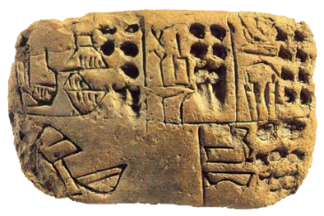
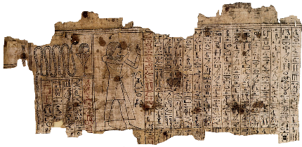
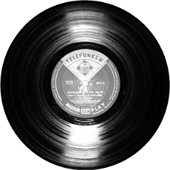
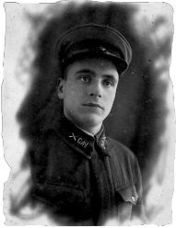
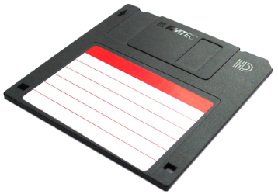
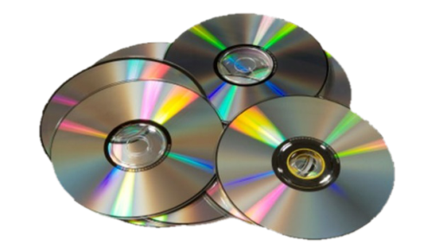
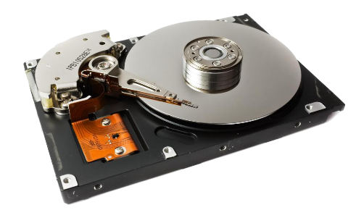
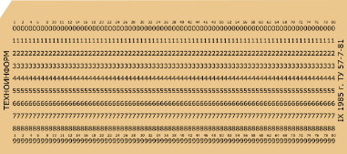
Хранение информации
Хранение информации – фиксирование её на носителе.
Носитель информации – это материальная среда, используемая для записи и хранения информации.
!
Носители информации
+15 лет

